Slide 1
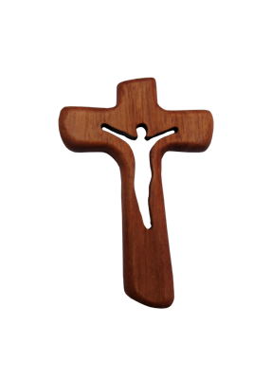
Oblicza Dialogu
Opracowali: Igor Mędrzycki i Maddock Machera

Slide 2
Nasza szkoła uczestniczy w akcjach w celu poznania tradycji i kultury innych krajów i religii.
Uczniowie wykroczyli poza granice Piotrkowa i pojechali do Muzeum Polin w Warszawie. Celem tego wyjazdu było zwiedzanie z przewodnikiem wystawy stałej oraz smakowanie typowych potraw żydowskich w Restauracji Besamin. Zobaczyliśmy, jak wyglądały ulice i podwórka , poznaliśmy kulturę i obrzędy żydowskie. Mogliśmy zadać wiele pytań, na które odpowiadała nam pani przewodnik Beata Meller.

Slide 3
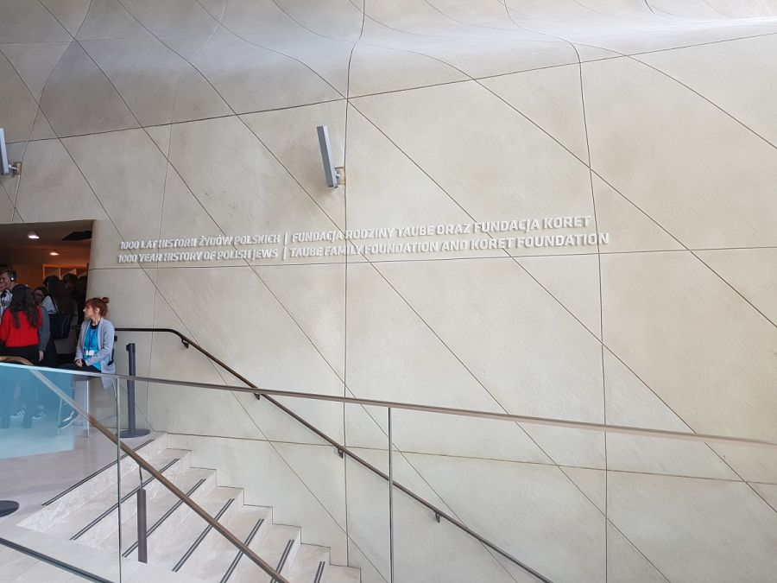
Oto kilka zdjęć

Slide 4
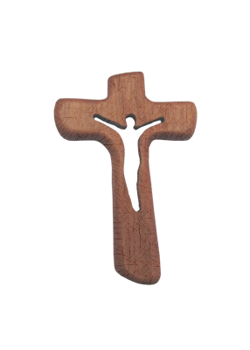
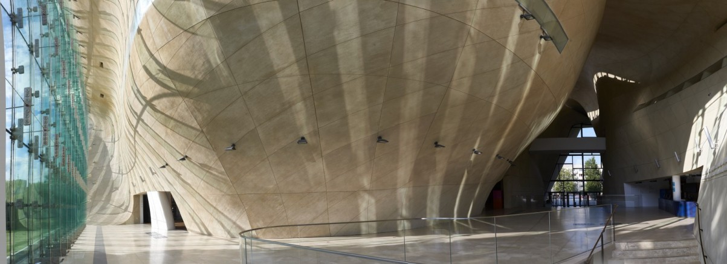
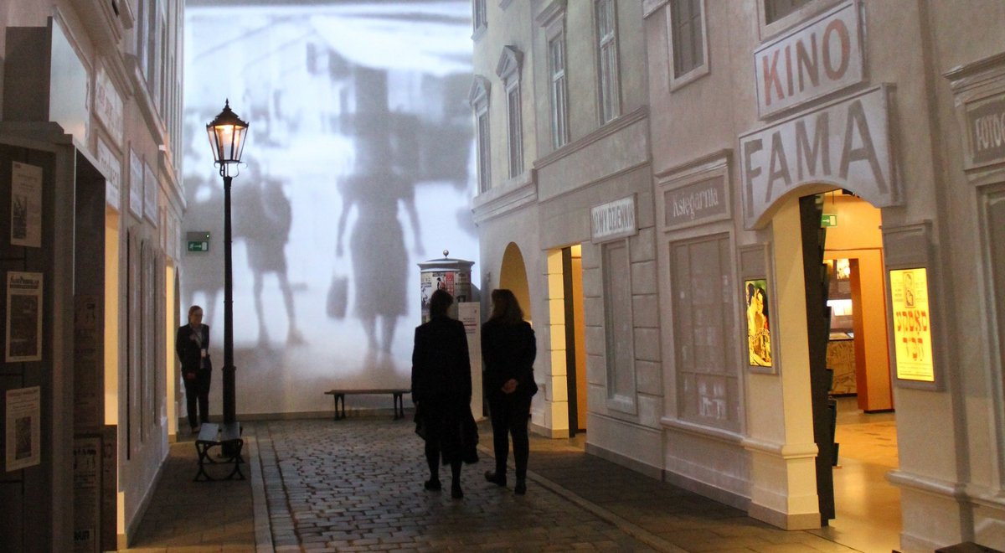
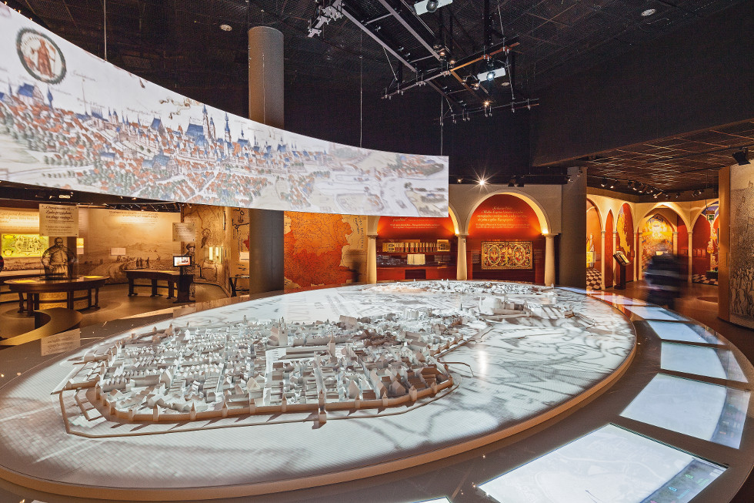
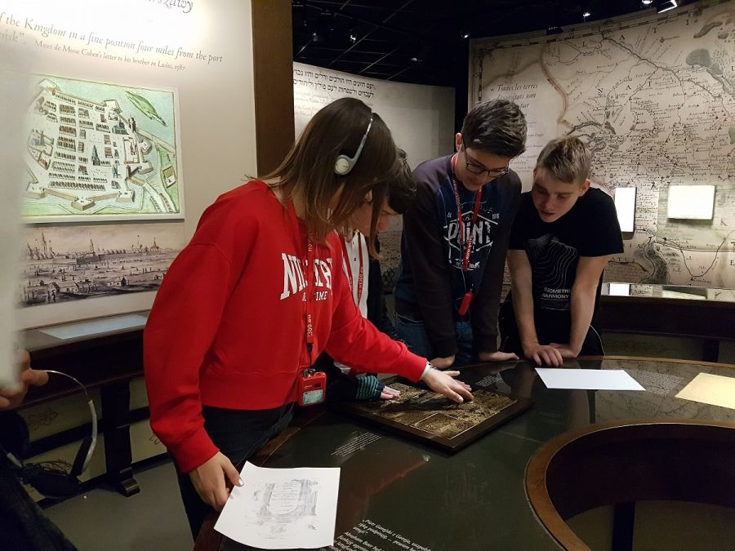

Slide 5
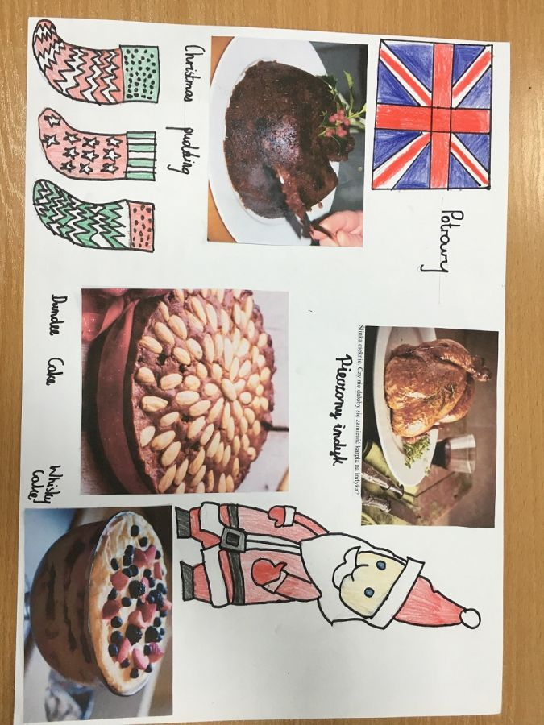
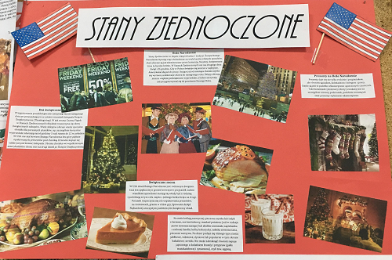
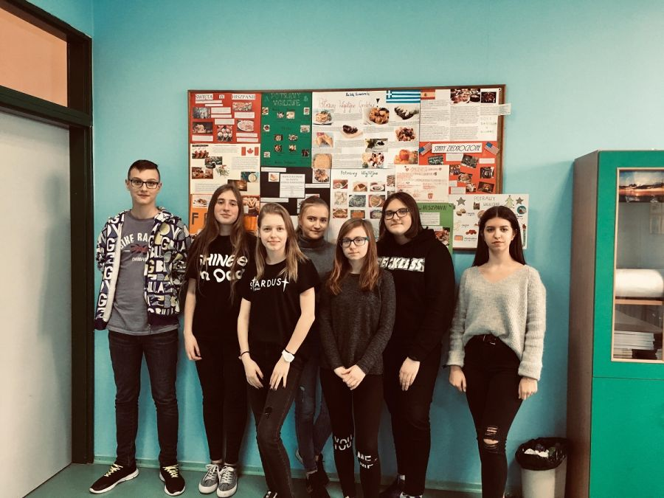
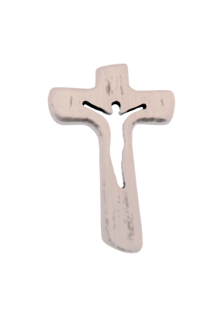
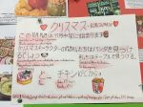
Kolejną akcją były plakaty o potrawach za granicą

Slide 6
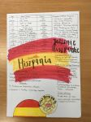
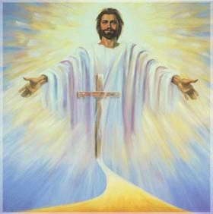
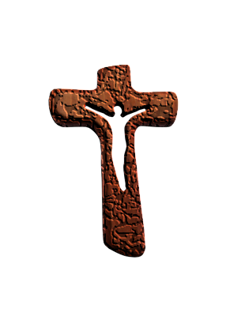
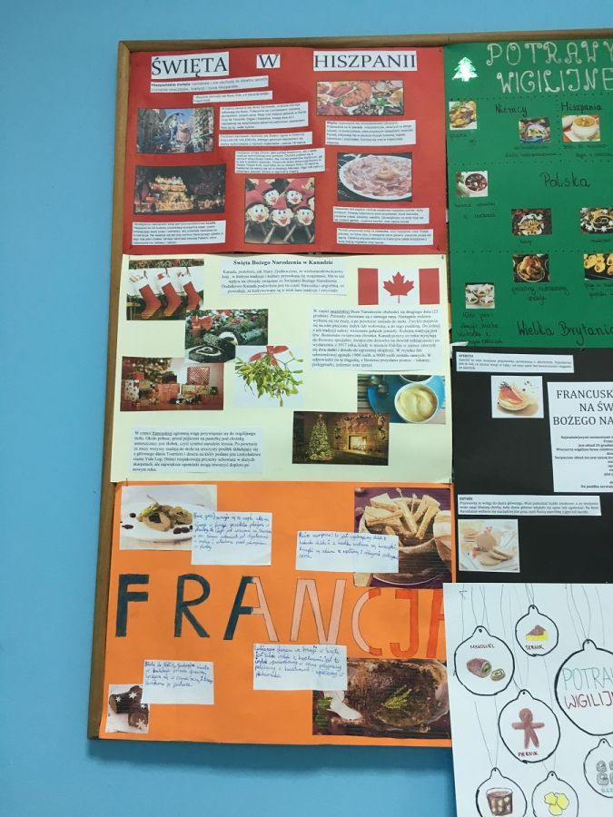
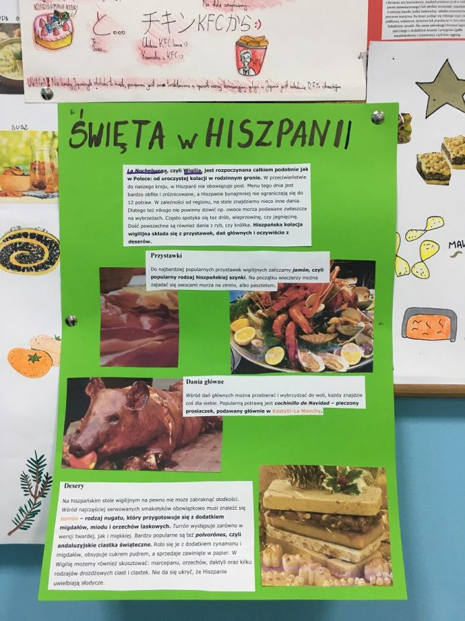
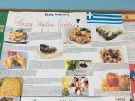

Slide 7
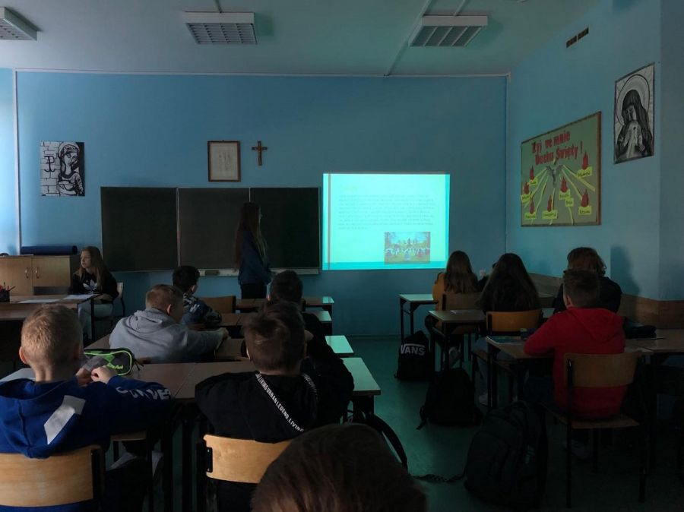
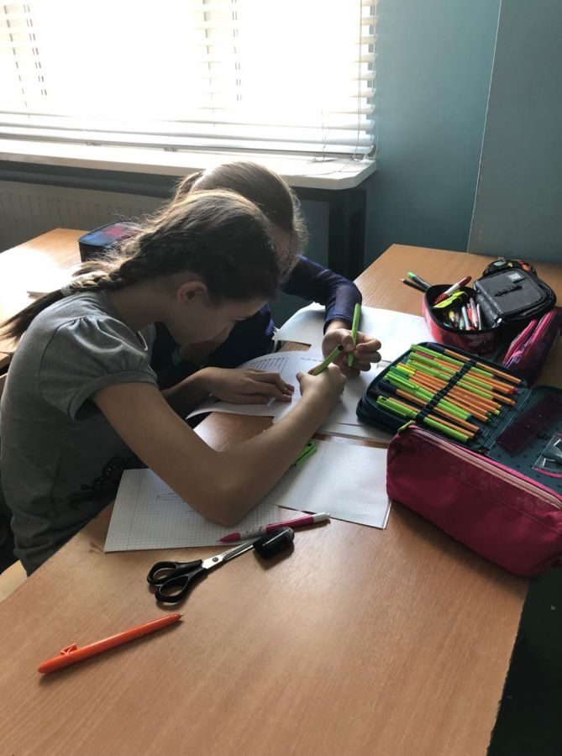
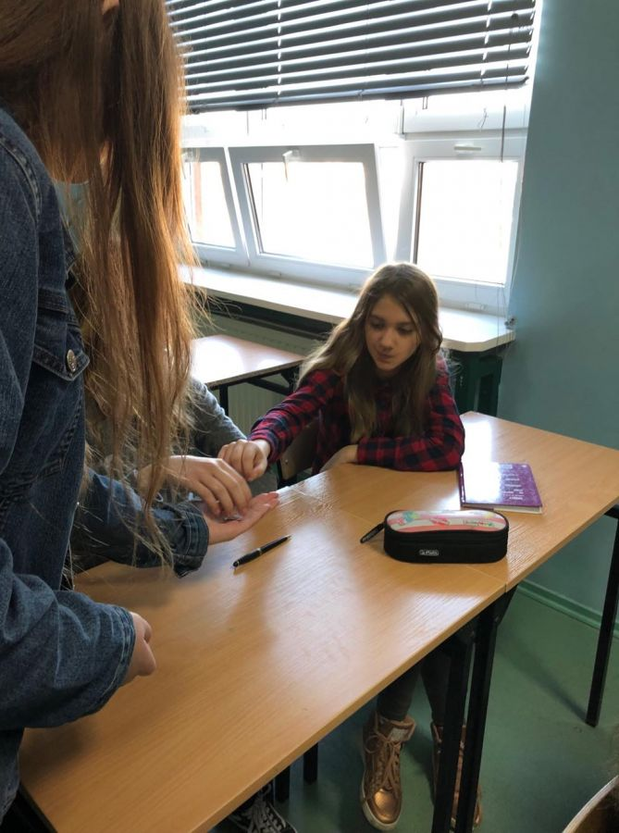
O tradycjach Wielkanocnych
Jako przedstawiciele historii i religii polskiej, kultywujemy i rozpowszechniamy nasze tradycje Wielkanocne.

Slide 8
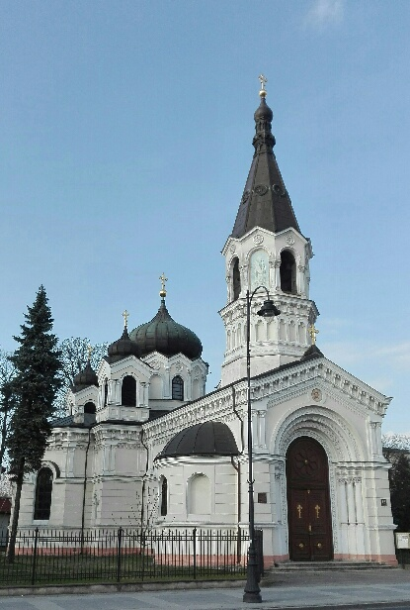
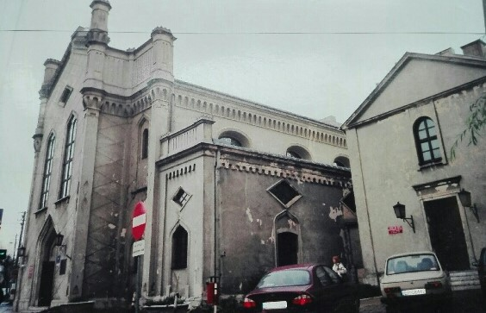
Piotrków jako miasto wielu kultur
Od dawna wiadome jest, że w Piotrkowie żyje dużo osób innych nacji niż Polacy. Przed wojną były tu miejsca spotkań m. in. Żydów.
Zwiedzamy nasze miasto i poznajemy jego religijną przeszłość.
Cerkiew prawosławna Wielka Synagoga

Slide 9
Dziękujemy za uwagę!
Ile odnalazłeś krzyży w prezentacji?

